Slide 2
ПОО СПН «Живая Надежда» – это негосударственная некоммерческая организация. Осуществляет свою деятельность с 1999 года. Основана Рейчел Дон Пирс.

Slide 3
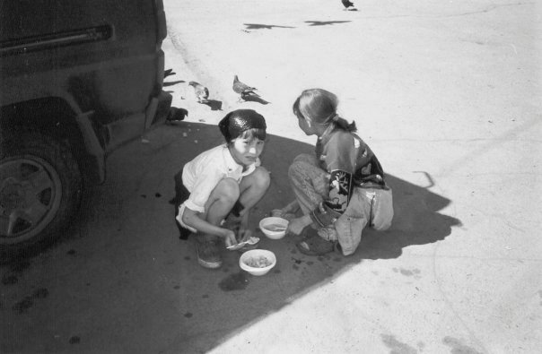
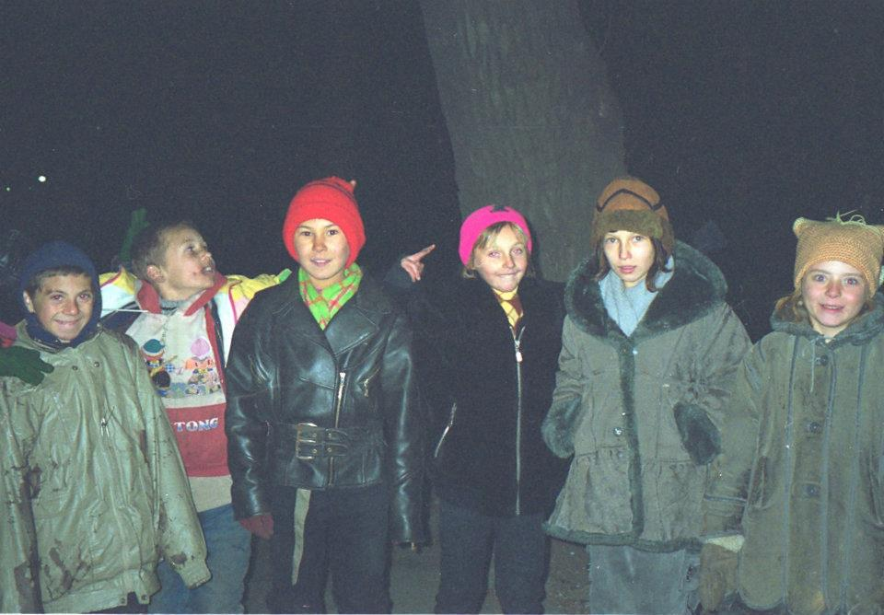
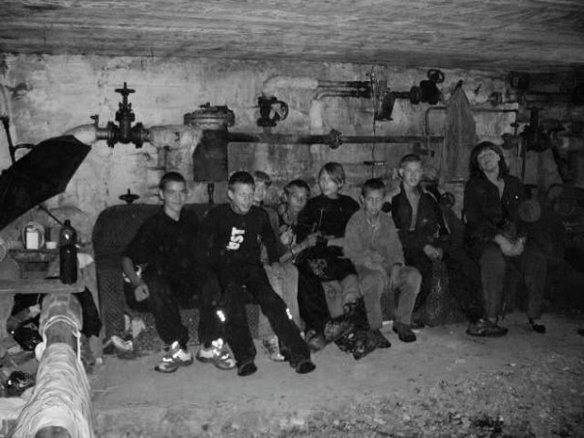
Работа с беспризорниками

Slide 4
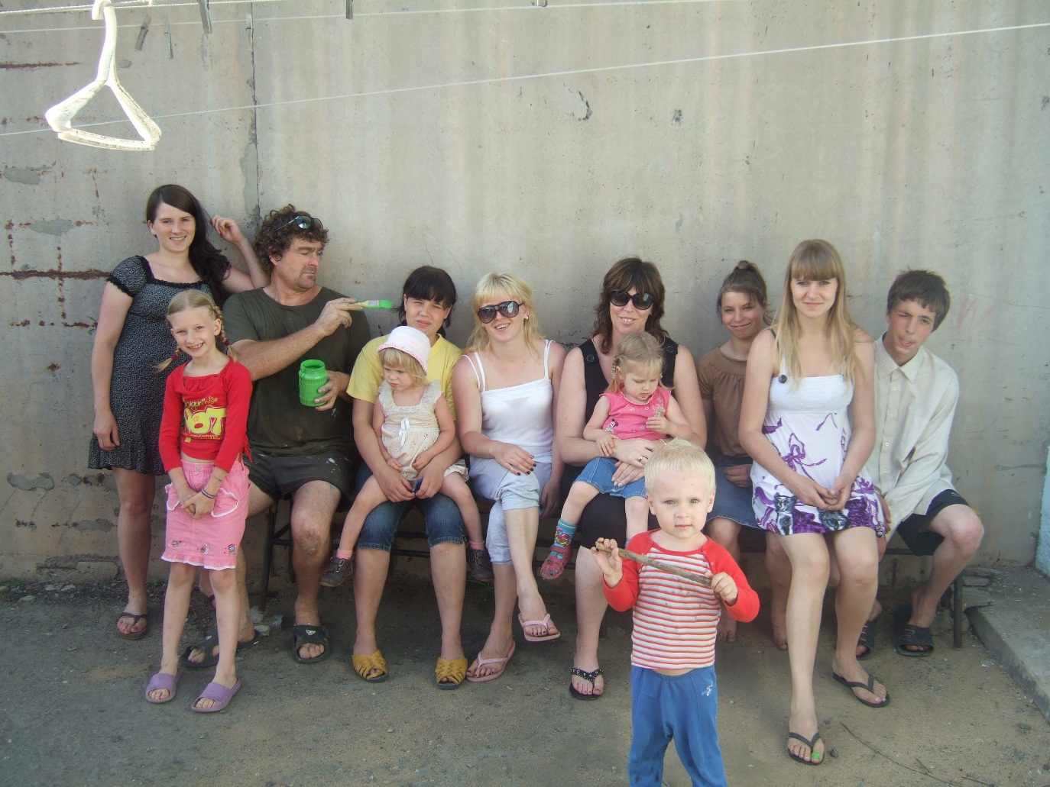
Работа с выпускниками детских домов
По статистике:
40% выпускников попадают в тюрьму
40% становятся алко – или наркозависимыми
10% кончают с собой
10% адаптируются в обществе

Slide 5
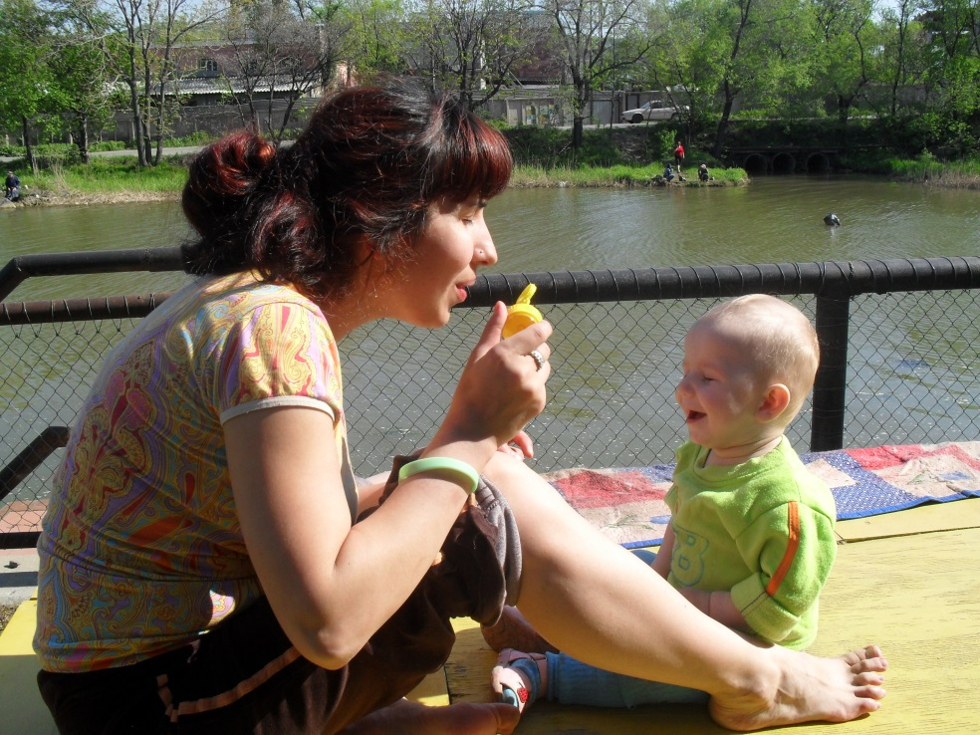
ДОМ ДЛЯ МАМ «КОВЧЕГ НАДЕЖДЫ»
2013 год

Slide 6
Профилактика социального сиротства и отказов от новорожденных Миссия: СОХРАНИТЬ РОДНУЮ СЕМЬЮ ДЛЯ РЕБЕНКА

Slide 7
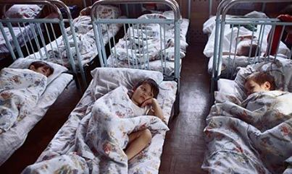
ПРОБЛЕМА В ЦИФРАХ
По данным, озвученным Павлом Астаховым к концу 2013 года в России – 643 000 детей сирот
Согласно статистике московского фонда «Волонтеры в помощь детям сиротам» ежегодно около 90 000 детей остаются без семьи
Около 50% сирот – это социальные сироты, то есть сироты, при живых родителях

Slide 8
Цели:
Предотвратить попадание ребенка в детское учреждение;
Разорвать порочный круг бедности и сиротства;
Помочь маме с ребенком обрести самостоятельность

Slide 9
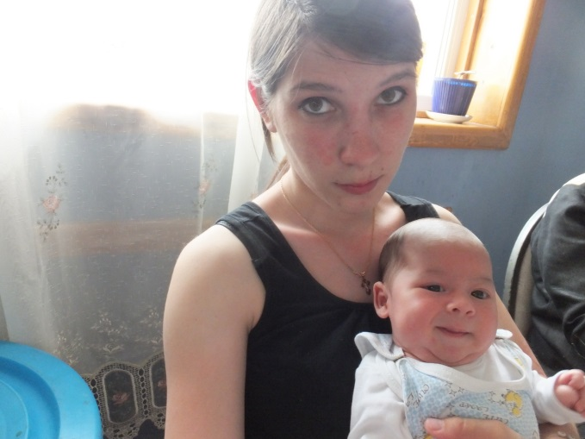
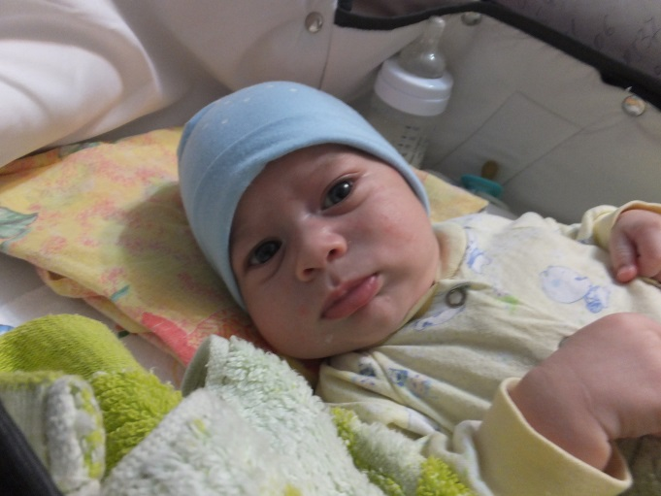
Кому помогает наш проект?
Молодые мамы с детьми в трудной жизненной ситуации:
Отсутствие жилья, средств к существованию
Отсутствие поддержки близких

Slide 10
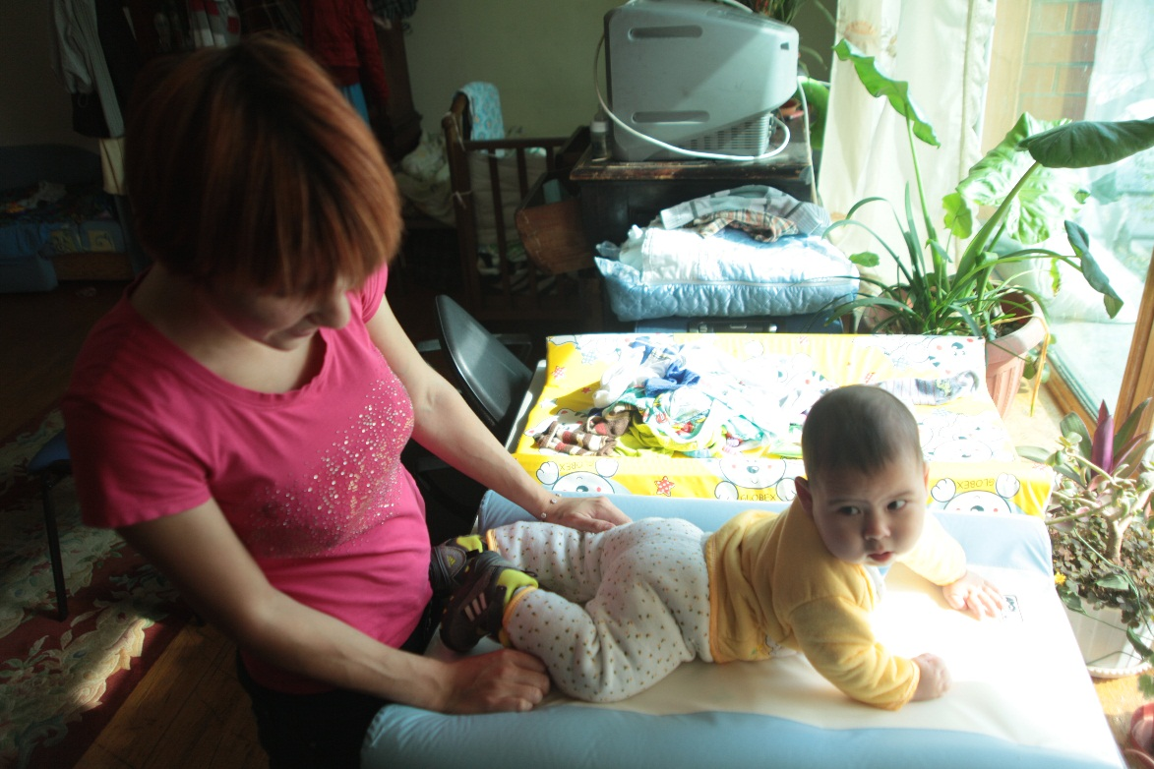
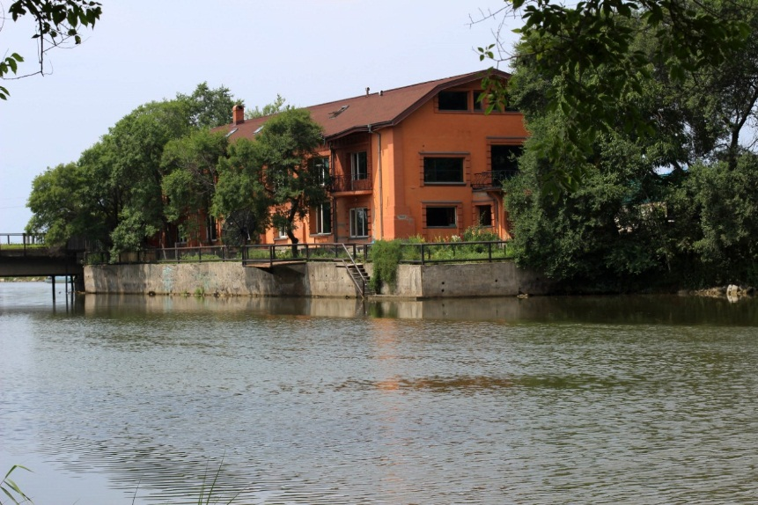
Как мы помогаем?
Жилье и обеспечение
Социальное сопровождение
Психологическая работа с мамами
Занятия с мамами и детьми
Сопровождение после выхода мамы и ребенка

Slide 11
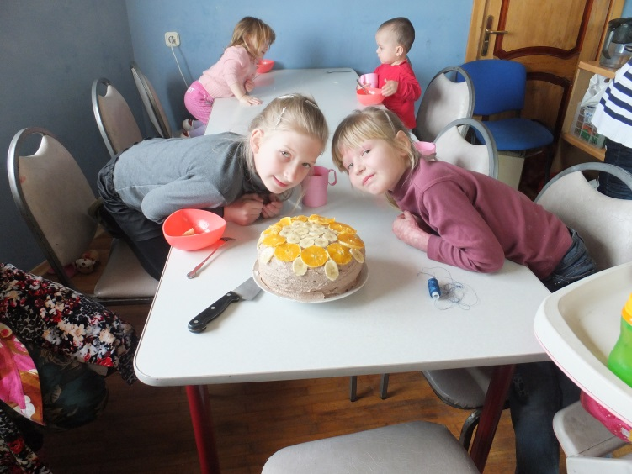
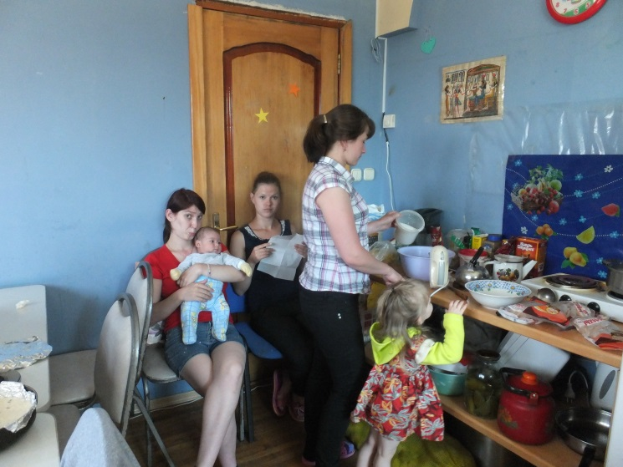
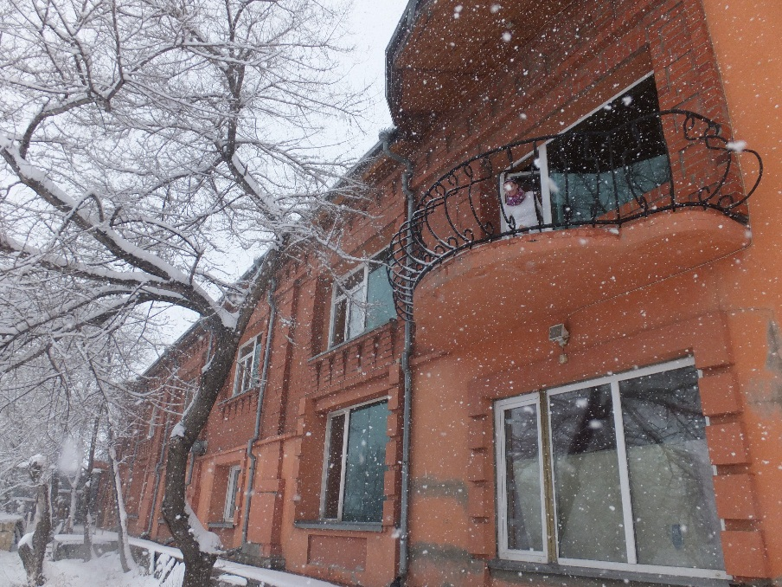
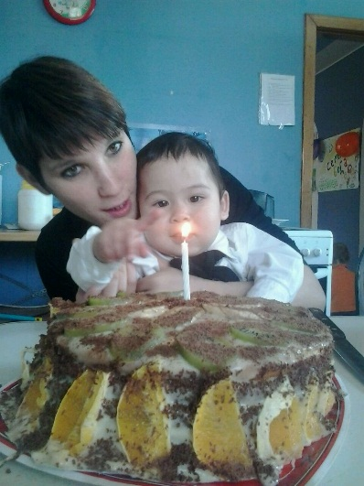
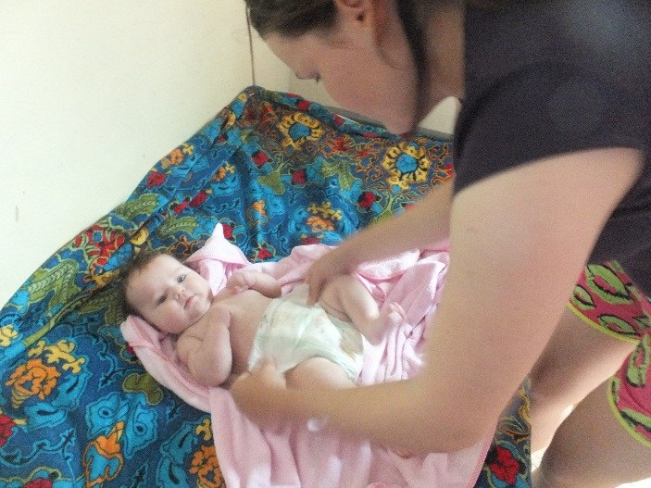
Предоставление места жительства маме и ребенку на срок до 1,5 лет

Slide 12
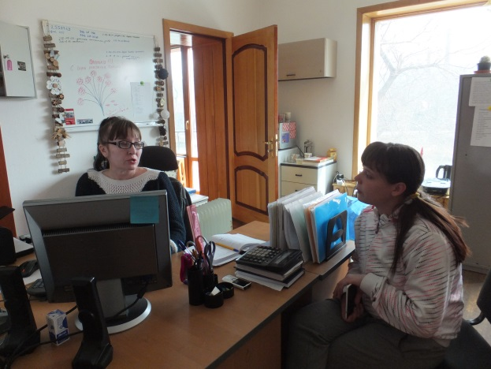
Социальное сопровождение
Содействие в оформлении детских пособий, регистрации
Составление индивидуального плана по выходу их трудной ситуации
Составление бюджета семьи

Slide 13
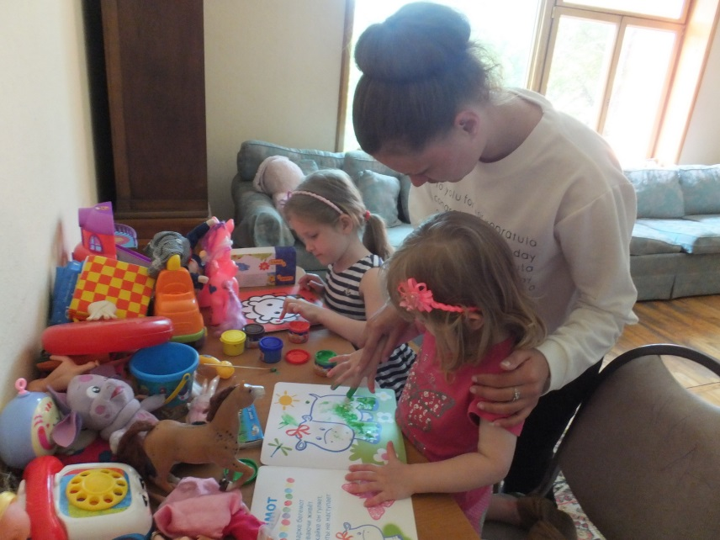
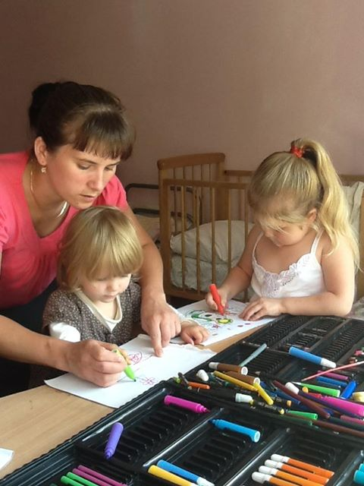
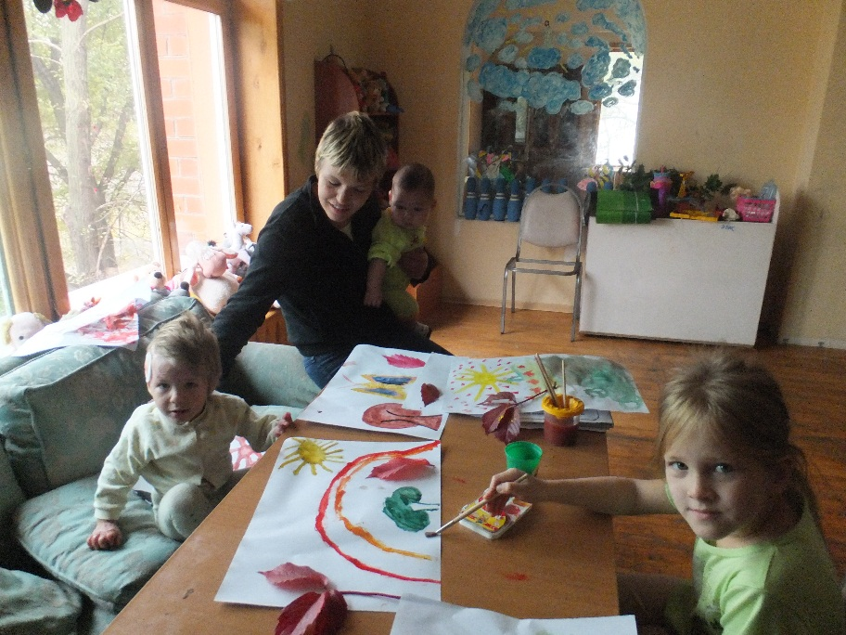
Ежедневные занятия для мам и детей

Slide 14
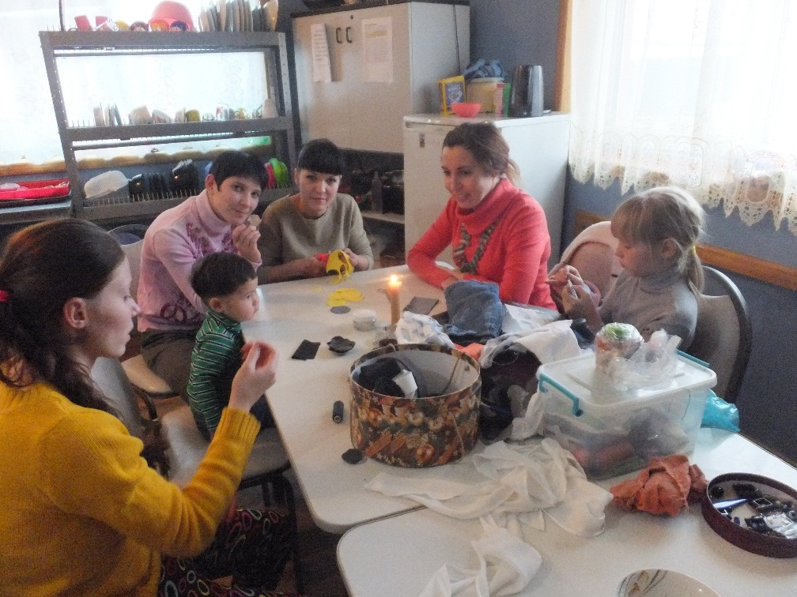
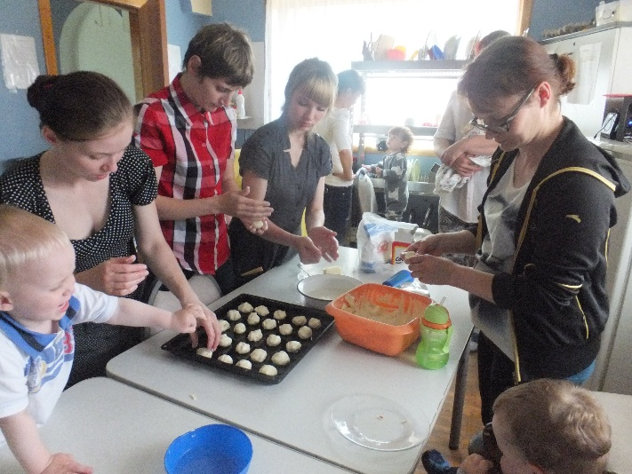
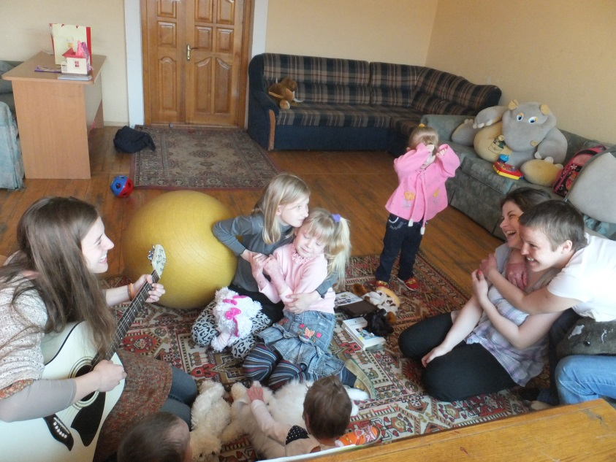
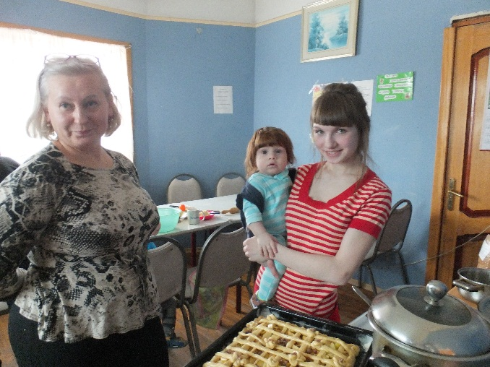
Мастер классы с волонтерами

Slide 15
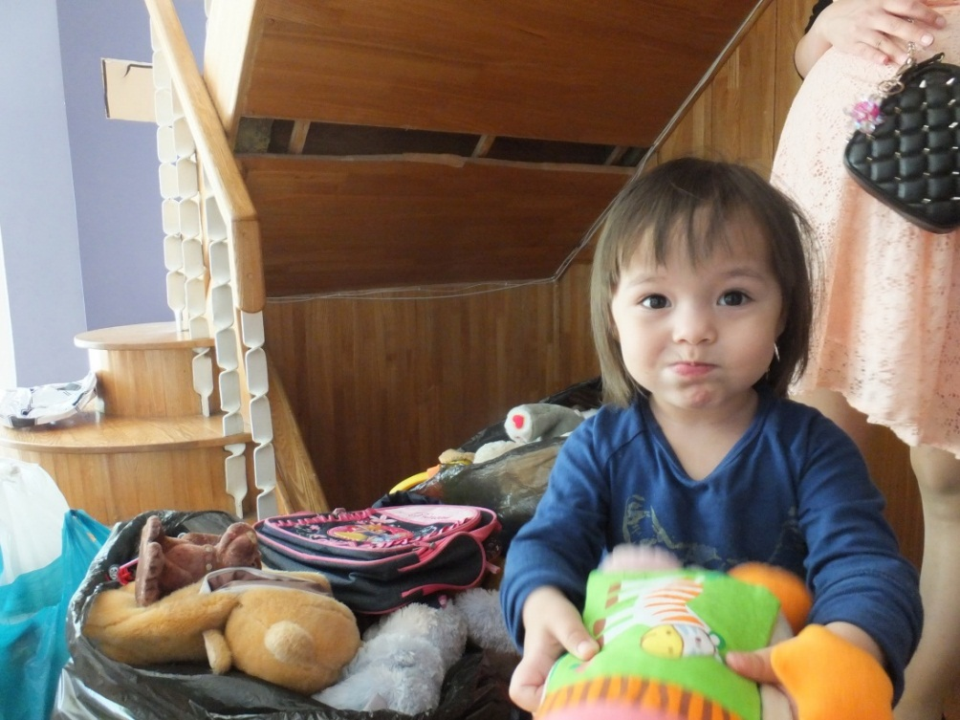
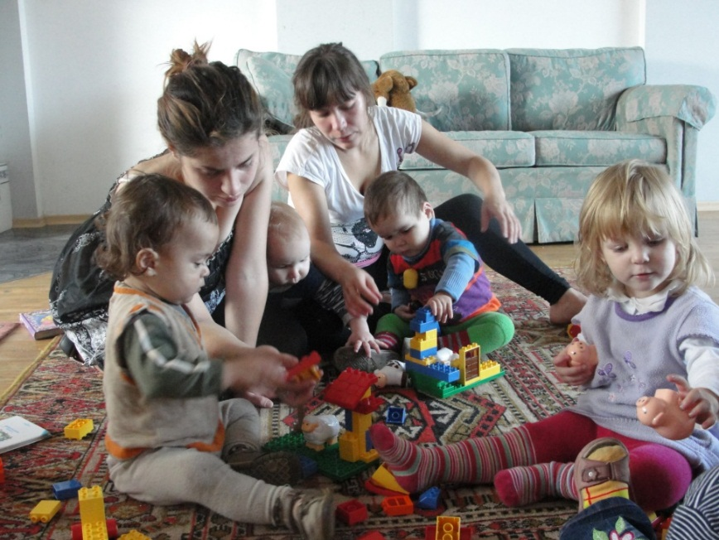
Сопровождение после выхода мамы и ребенка из приюта
Материальная помощь
Посещение семьи

Slide 16
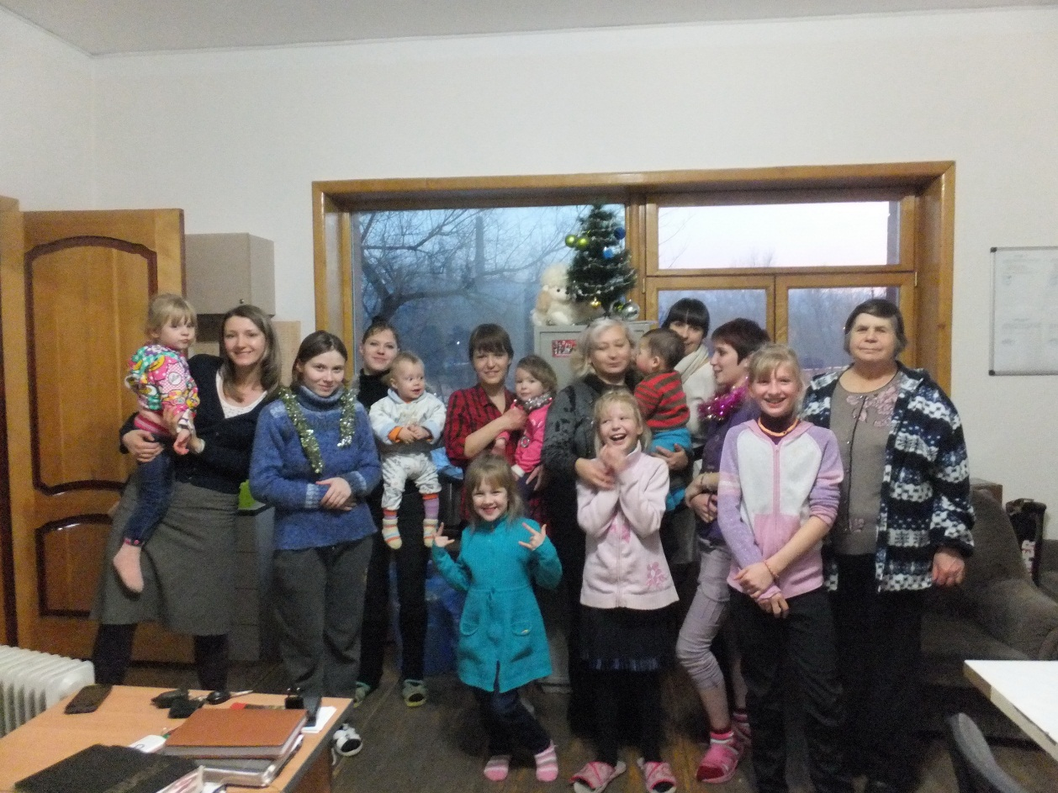
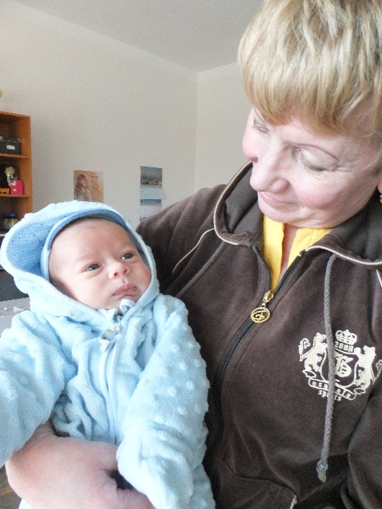
Наш коллектив

Slide 17
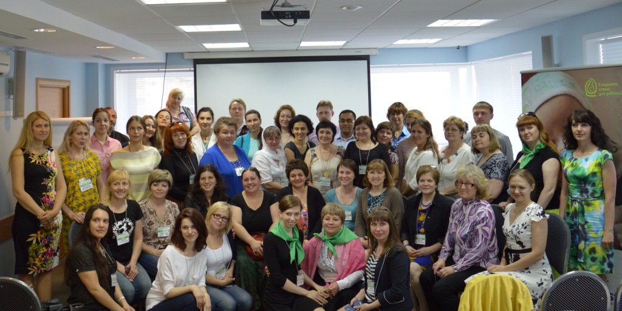
Обучение – Участие в I-ой, II-ой и III-ей Российских конференциях по организации приютов для мам и детей в г. Москва и г. Екатеринбург
Участие (авиабилеты, питание, проживание) было оплачено Московским
фондом «Волонтеры в помощь детям сиротам»

Slide 18
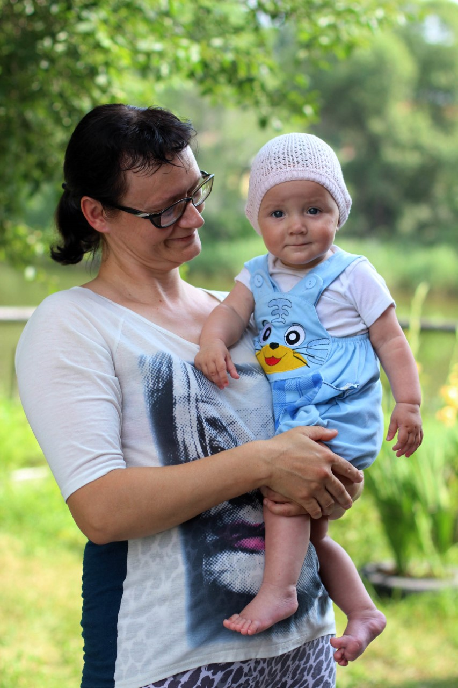
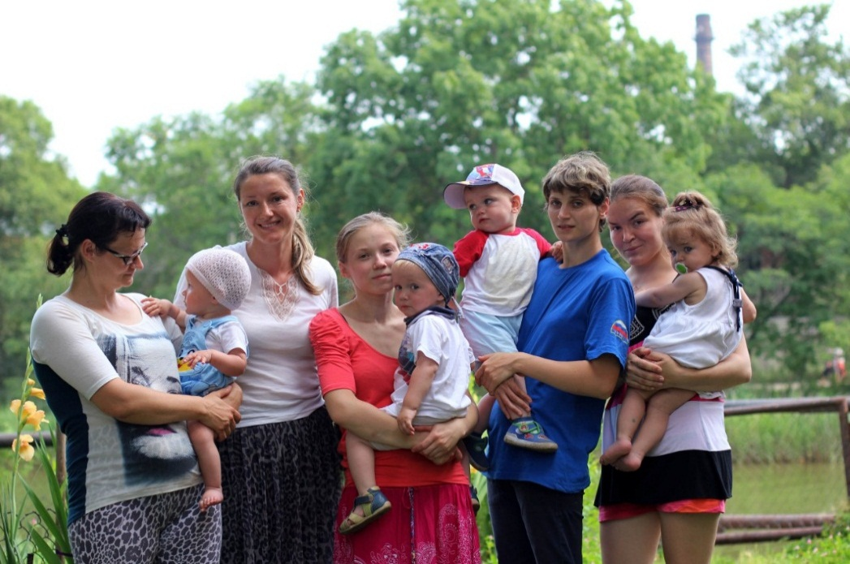
Результаты работы проекта
Стационарную помощь в приюте получили:
c 2013-2015 гг. (3 года)
33 мамы и 46 детей
За 8 месяцев этого года
14 мам и 16 детей
Получено запросов о помощи: 40
Прошли программу адаптации в этом
году и вышли в самостоятельную жизнь:
8 мам и 10 детей

Slide 19
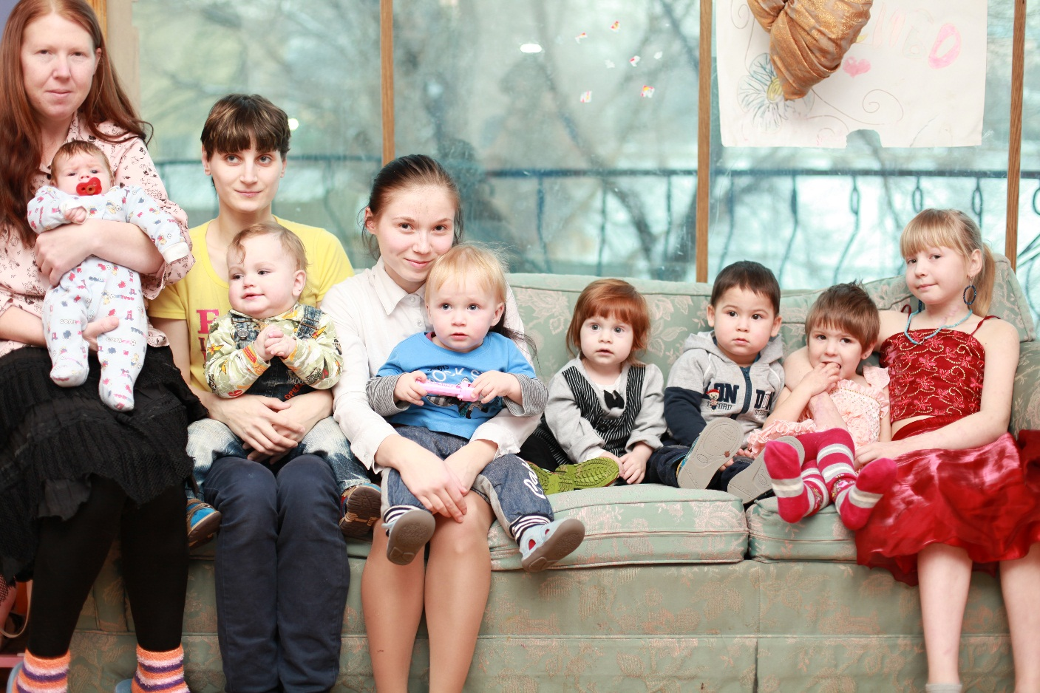
В настоящее время проживают: 5 мам и 6 детей
На социальном сопровождении: 5 мам и 7 детей

Slide 20
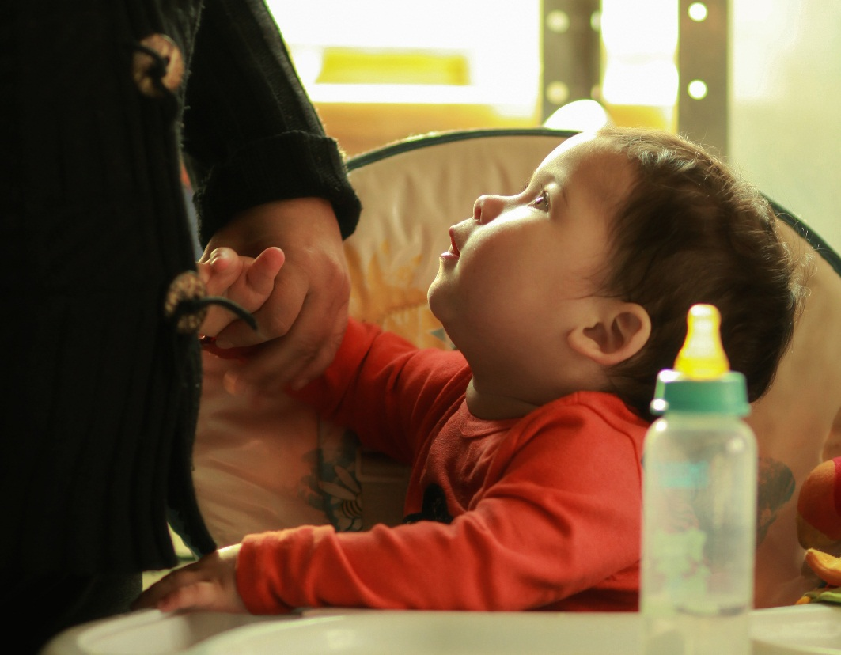
Вне семьи у ребенка не может быть настоящего детства
ПОО СПН «ЖИВАЯ НАДЕЖДА»
г. Владивосток, ул. Успенского, 74 а,
тел. 297-33-29, 238-95-39, @zhivaya_nadejda
сайт: www.living-hope.ru эл.адрес: livinghope_kids@hotmail.com
https://www.facebook.com/KovchegVladivostok

